Slide 1
Økonomi-forløb: Dansk økonomi i den store verden
Hovedundren: hvad sker der i dansk økonomi hvis Trump indfører told på danske varer?

Slide 2
Intro til forløb
Vi skal blive klogere på (regner jeg med):
Markedskræfterne og det økonomiske kredsløb
Aktuel viden om dansk økonomi og verdens økonomi
Viden om beregningsmetoderne: procentvis vækst, indeks og procentvis andel
Det danske arbejdsmarked
Betalingsbalancen
Told
Handelsteorier
Globalisering
EU’s handelssamarbejde

Slide 3
Modul 1: Overblik over dansk økonomi – hvad er status?
Program:
Intro til case for forløbet
DK som lille åben økonomi samt overblik over de vigtigste økonomiske mål
Galleri-øvelse: 2 og 2 går I igennem galleriet af økonomiske nøgletal og besvarer spørgsmål på papir
AI eksempel..

Slide 4
Case for forløb: Trump, told og dansk økonomi
Case: https://www.youtube.com/watch?v=hAuSgLUzYKc
Problemstilling: Hvad kan der ske i dansk økonomi, hvis Trump indfører told på danske varer?
Ifølge Peter Dige Thagesen fra DI (dansk industri): “Set med danske briller er det en bekymrende udvikling, for i en handelskrig er der ingen vindere” Børsen 3. februar 2025
I dette forløb skal vi forsøge at svare på dette spørgsmål og blive klogere på konsekvenserne af handelskrig og told på dansk økonomi.

Slide 5
DK = Lille åben økonomi
”Danmark er en lille åben økonomi, som derfor er meget afhængig af den økonomiske udvikling i den globale økonomi.” kap. 14 i ”økonomiens kernestof”
Lille: Vi påvirker ikke verden med vores økonomi nævneværdigt (vores BNP er lille ift. andre økonomiers)
Åben: Vores økonomi er ret påvirkelig af handlen med andre lande (eksport og import betyder meget for vores BNP)

Slide 6
De 7 økonomiske mål
I Danmark er der blandt politikerne nogenlunde enighed om de fleste af følgende syv målsætninger:
Økonomisk vækst
Høj beskæftigelse og lav arbejdsløshed
Ligevægt på betalingsbalancen
Lav inflation på under 2 pct.
Balance på statsbudgettet
Rimelig fordeling af goderne
Bæredygtig vækst

Slide 7
Galleri-øvelse
I skal nu to og to gå sammen rundt og kigge på de økonomiske mål for en god økonomi ud fra aktuelle tal om dansk økonomi
Dvs. I skal både lære om, hvordan dansk økonomi ser ud lige nu
Samtidig med at I genopfrisker hvad de økonomiske mål går ud på
Undervejs skal I udfylde det uploadede dokument på lectio

Slide 8
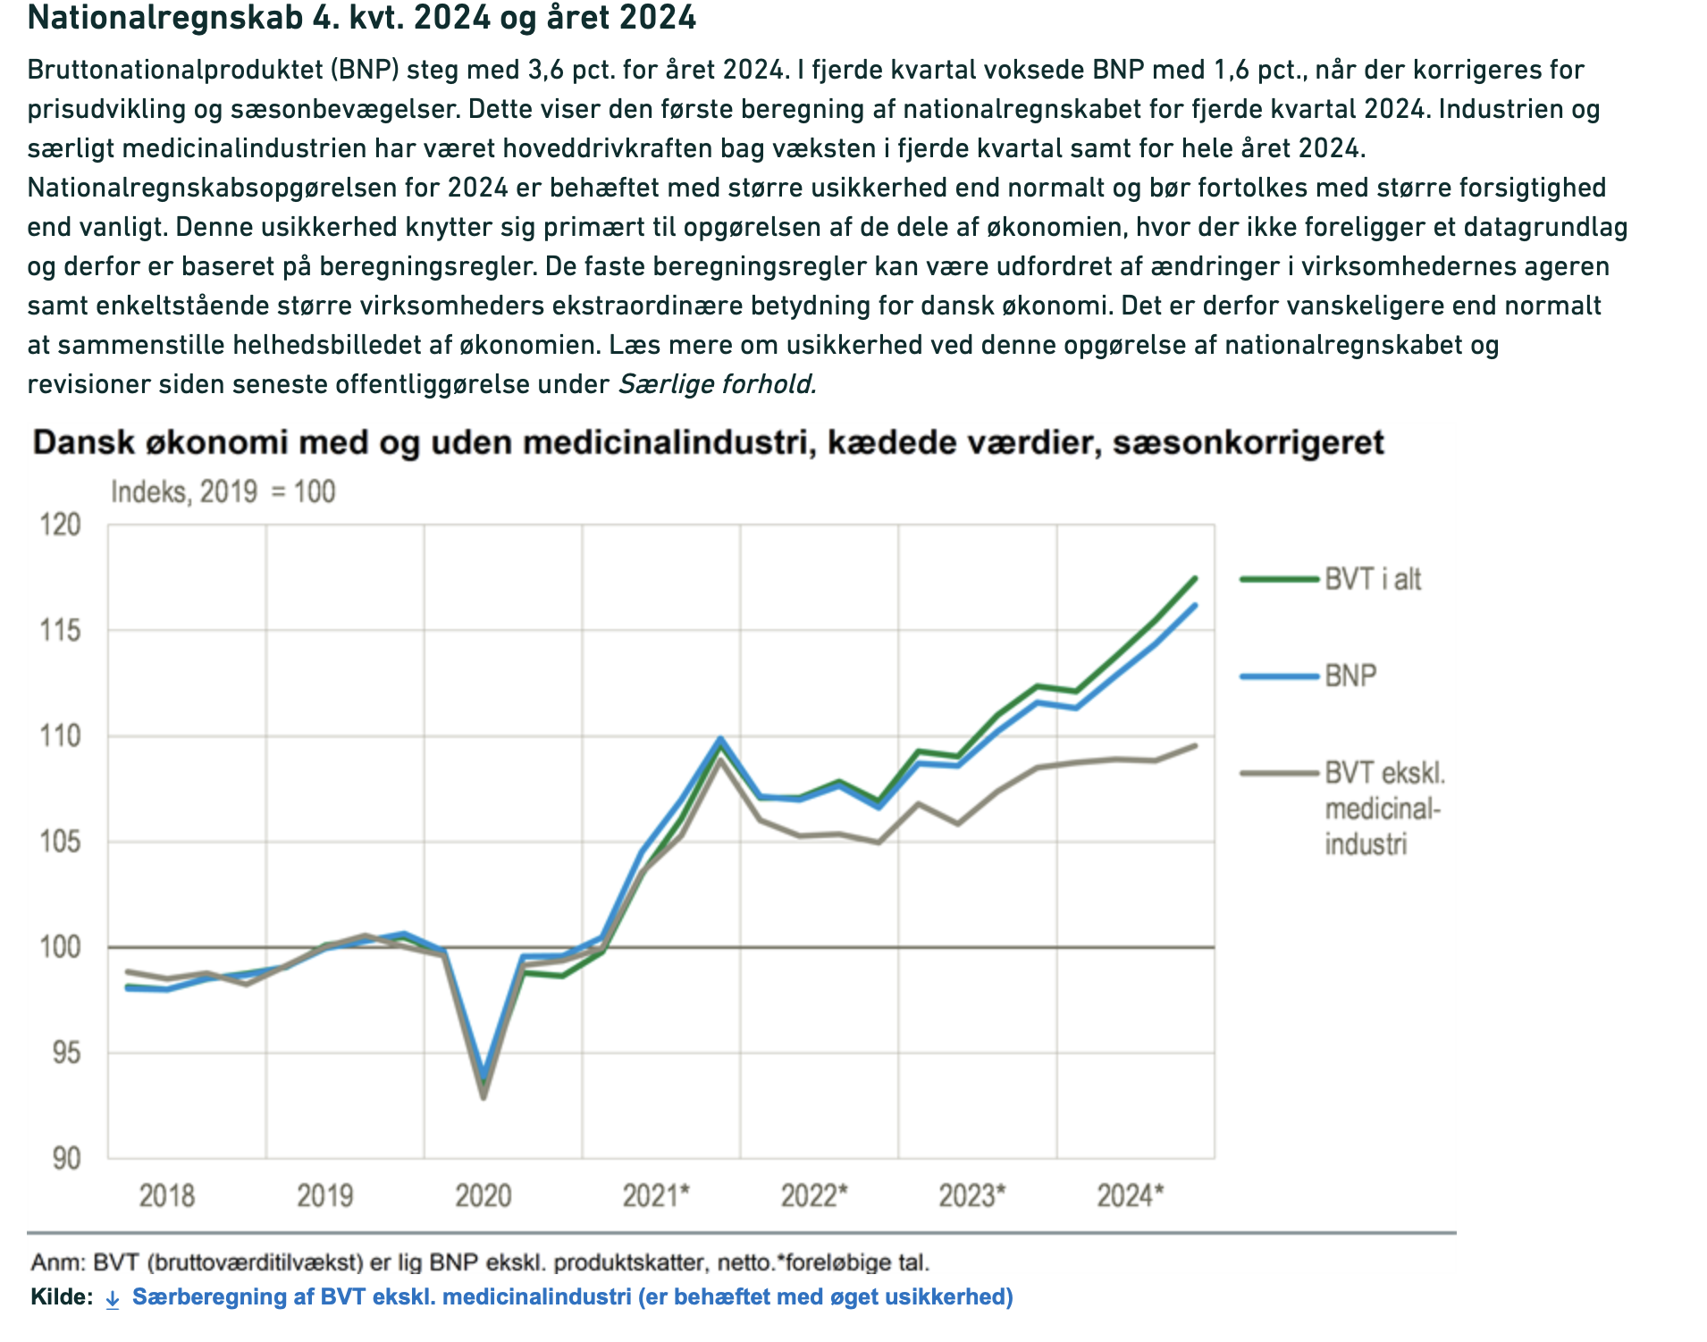
BNP vækst på 1,5-2 %
Bruttonationalprodukt
Bruges til at se på om økonomien vækster eller stagnerer.
Vi opgør BNP ud fra produktionsmetoden, hvor vi ser på værdien af den samlede produktion (både varer og tjenester)
Bager-eksempel
Bager sælger brød for 100 kr.
Har købt mel, gær, smør, osv. For 30 kr.
Bagerens bidrag til BNP = 70 kr

Slide 9
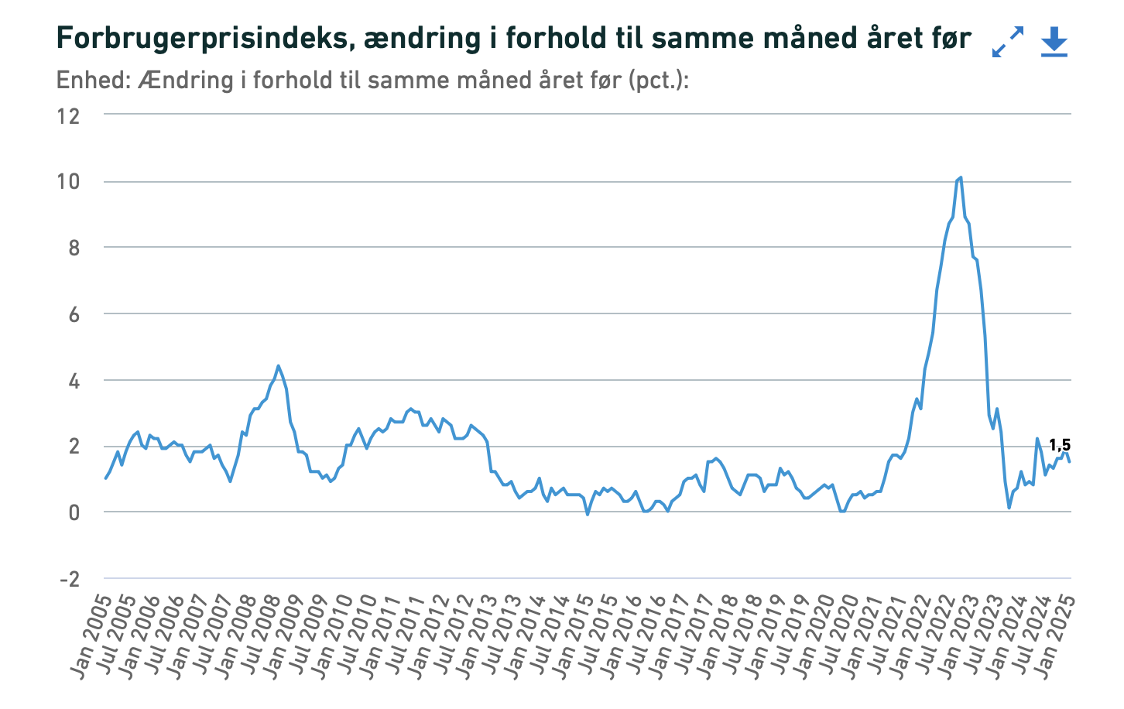
Inflation på under 2 %
Udviklingen i inflation i DK
Husk at forbrugerprisindeks er udregnet efter en standard kurve af varer (mad, husleje, varme, vand, el, osv.)

Slide 10
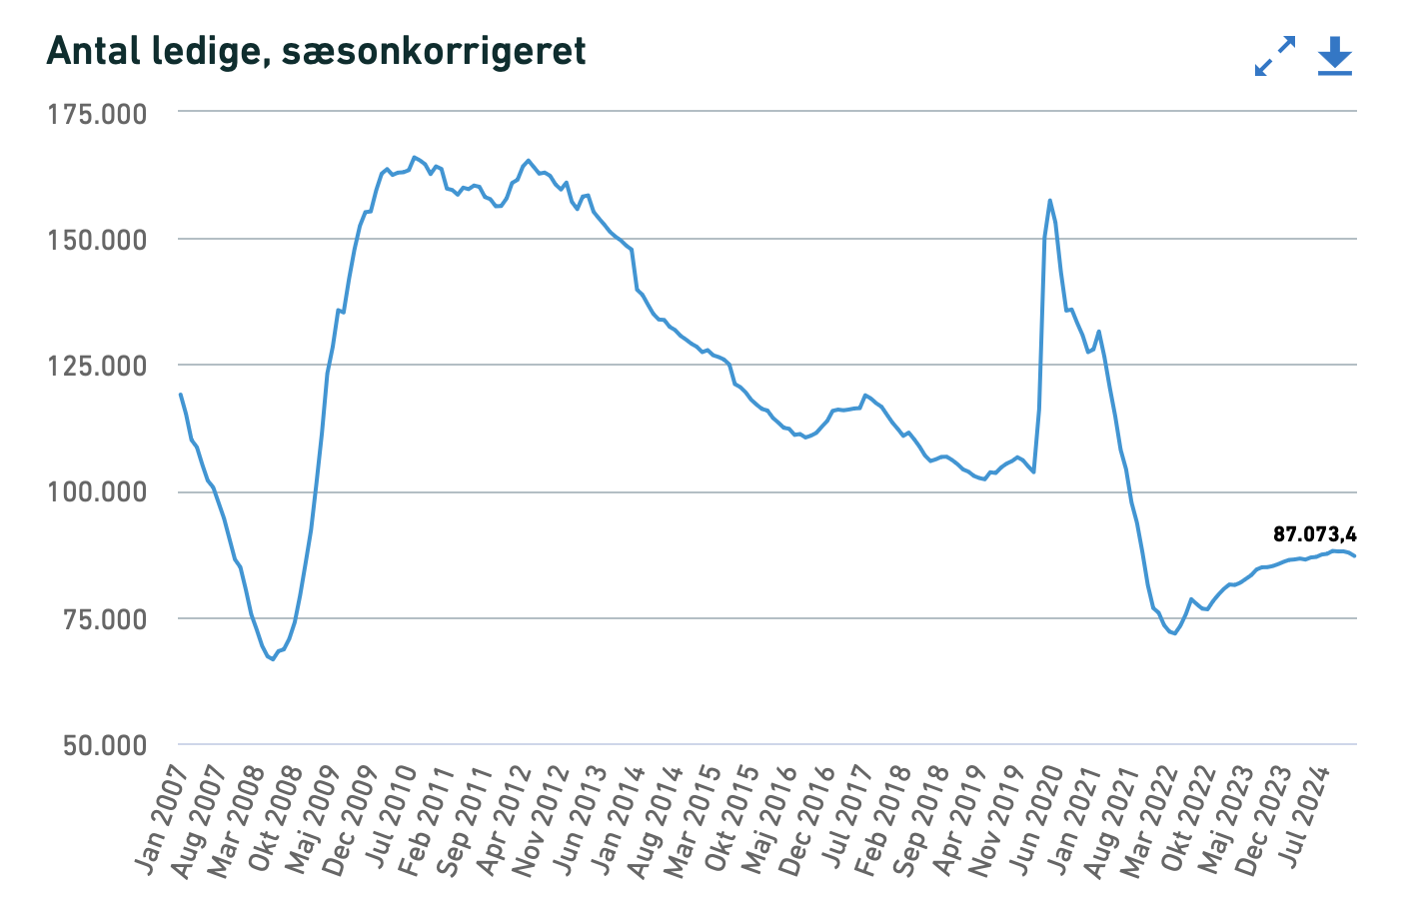
Lav ledighed
Opgøres ifølge Danmarks statistik som brutto- og nettoledighed
Fra økonomiens kernestof:
”Nettoledigheden var tidligere det mest brugte mål. Her regner man som arbejdsløse alle de personer, som modtager dagpenge eller kontanthjælp, og som vurderes til at være jobklare – men ikke er i aktivering
Bruttoledigheden er nu det mest brugte mål i Danmark. Her medregnes de samme personer som under nettoledigheden plus dem, der er i aktivering, plus jobklare personer, som modtager arbejdsmarkedsydelse eller lignende”

Slide 11
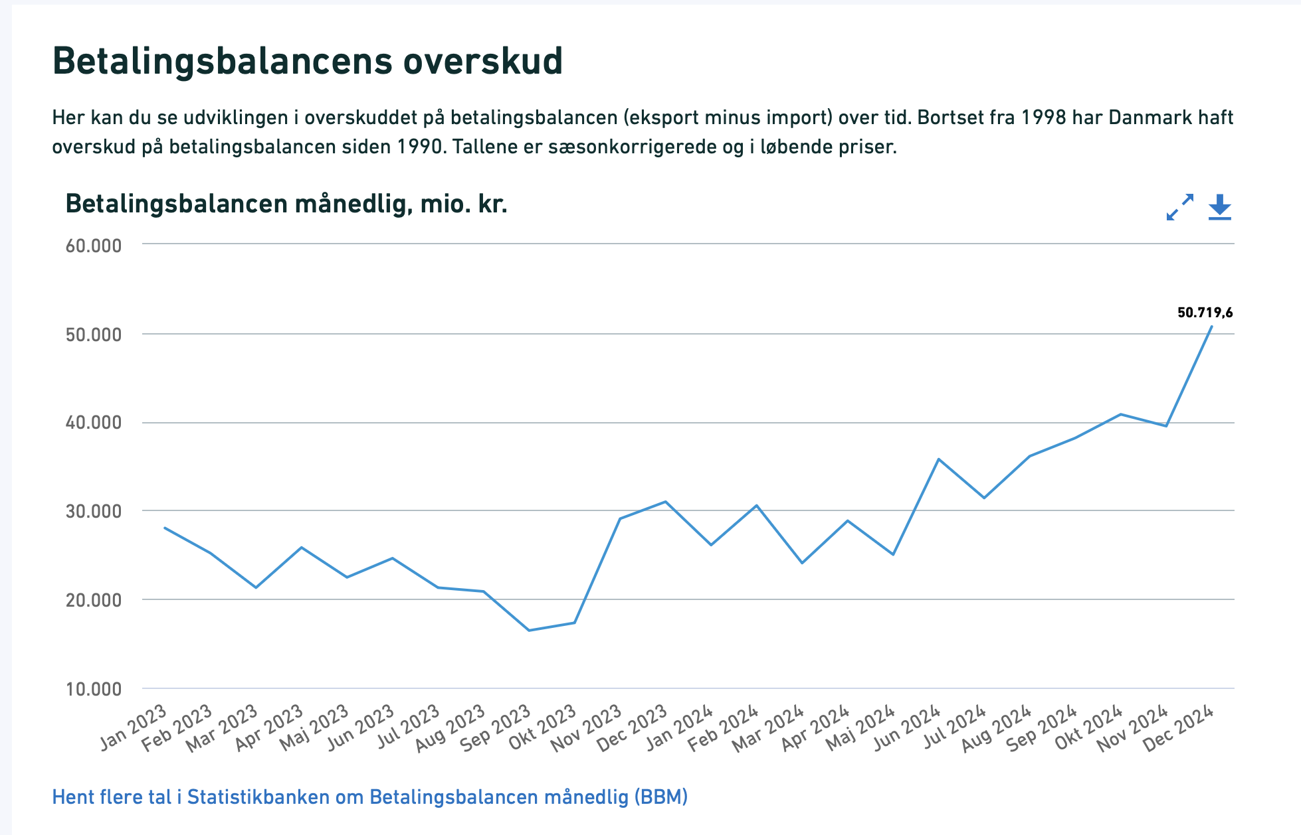
Overskud på betalingsbalancen
Her kan du se udviklingen i overskuddet på betalingsbalancen (eksport minus import) over tid. Bortset fra 1998 har Danmark haft overskud på betalingsbalancen siden 1990. Tallene er sæsonkorrigerede og i løbende priser*.
*Løbende priser betyder, at økonomiske tal er opgjort i de priser, der gælder på det tidspunkt, hvor de måles uden justering for inflation.

Slide 12
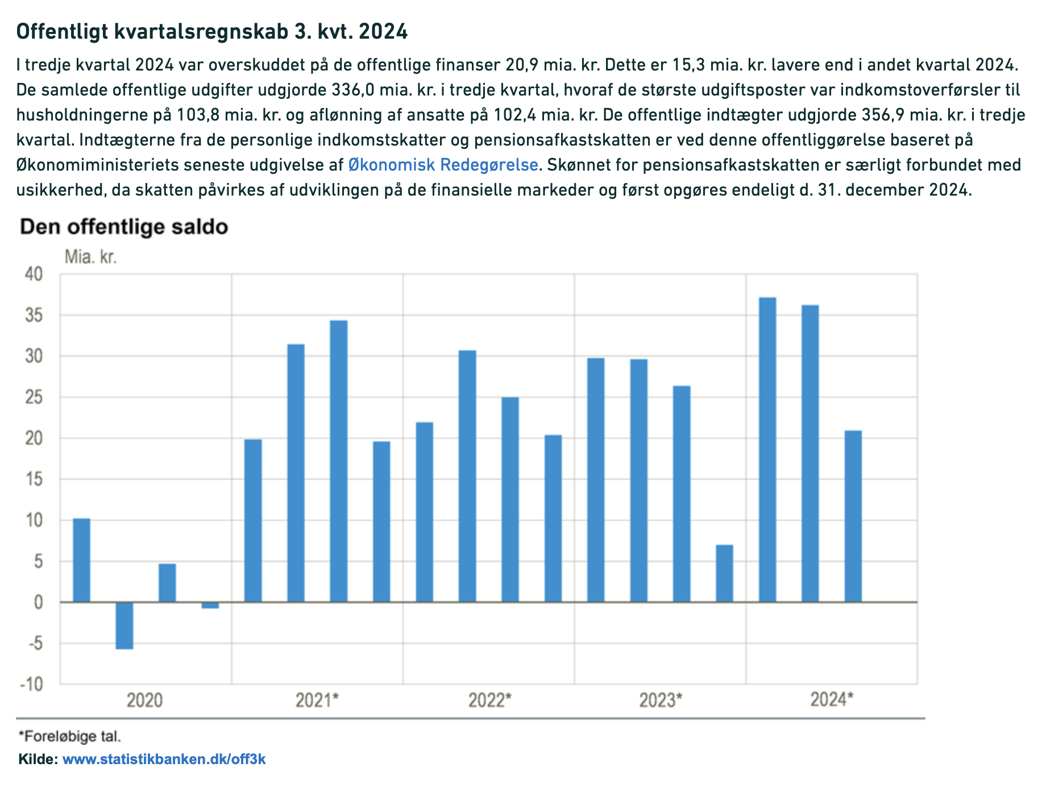
Balance på statsbudgettet (budgetbalancen)
Fra økonomiens kernestof:
”Budgetbalancen drejer sig om statens (det offentliges) udgifter til og indtægter fra den private sektors husholdninger, virksomheder og banker. Man kan sige, at der er tale om en ”intern betalingsbalance” i et land”

Slide 13
Modul 2
10 minutters aktuelt
Svar på spørgsmål
Grundmekanismerne i en økonomi:
Markedskræfterne
Det økonomiske kredsløb
Notes:
BNP → eksport en del af BNP?
Omkostningsinflation og efterspørgselsinflation → øget lønning/mangel på arbejdskraft er det efterspørgsel eller omkostningsinflation

Slide 14
10 minutters aktuelt
Hvad er der sket på det seneste?? (eller hvad er der nærmere ikke sket..)

Slide 15
BNP
Eksport tæller med i BNP, fordi varerne er produceret i Danmark
Import tæller ikke med fordi varerne ikke er produceret i Danmark

Slide 16
Lønstigninger kan skabe både omkostningsinflation og efterspørgselsinflation
Lønstigninger => efterspørgselsinflation
Hvorfor? Højere løn => øget forbrug => virksomheder kan ikke følge med efterspørgslen, så priserne stiger når efterspørgslen er højere end udbuddet.
Lønstigninger => omkostningsinflation (dog sjældent)
Hvorfor? Lønninger => øget omkostninger => dog vil virksomheden ofte også kunne ansætte flere og dermed producere mere og kan holde priserne stabile
Problemet kan især opstå hvis virksomheden ikke kan få nok medarbejdere og dermed presses priserne op

Slide 17
Markedet
Hvad er et marked?
Hvad er varer?
Hvad er tjenester?

Slide 18
Udbud/efterspørgsel
Udbud/efterspørgselsmekanismen
Forklar udbud og efterspørgsel til hinanden (tegnes på papir)
Antagelser bag markedsmekanismen:
Mennesker er rationelle og egoistiske
Notes:
Tal sammen om det økonomiske kredsløb – hvad er hovedtankerne heri?
Forklar de 5 dele af det økonomiske kredsløb – hvilken rolle har de i det økonomiske kredsløb?

Slide 19
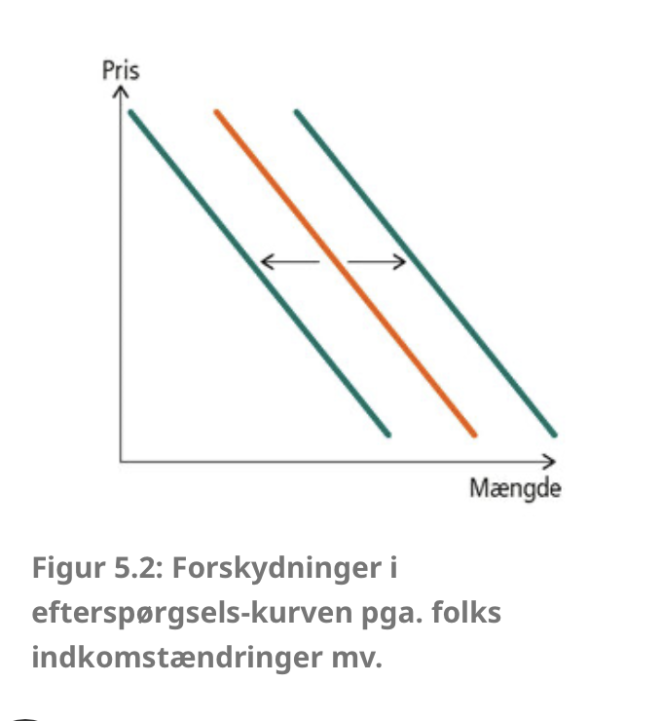
Efterspørgsel
Når der sker ændringer på prisen så bevæger vi os på efterspørgselskurven
Når der ændres på andre faktorer end prisen, så forskydes efterspørgselskurven
Kurvens hældning kan også ændres → elasticitet: hvor følsom er den efterspurgte mængde for ændringer i prisen? (fx er kartofler uelastiske, fordi efterspørgslen ikke påvirkes meget af prisændringer, mens efterspørgslen på en tur til Thailand påvirkes meget af prisændringer

Slide 20
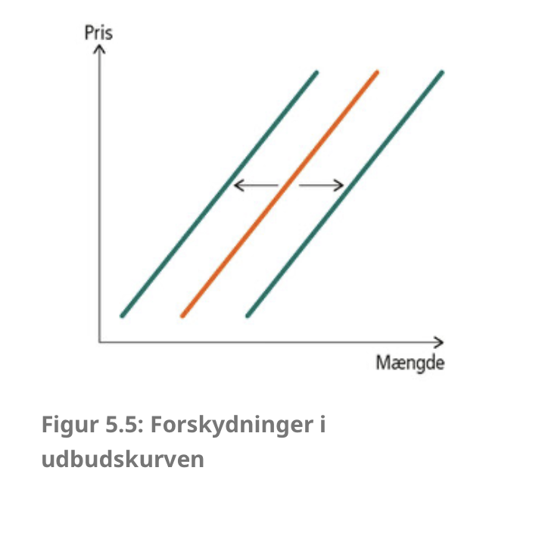
Udbud
Når virksomheden kun ændrer på prisen, så bevæger vi os på udbudskurven
Ændres andre faktorer end pris, så forskydes udbudskurven mod højre eller venstre. Omkoststigninger => forskydning til venstre og omkostningsfald => forskydning mod højre.

Slide 21
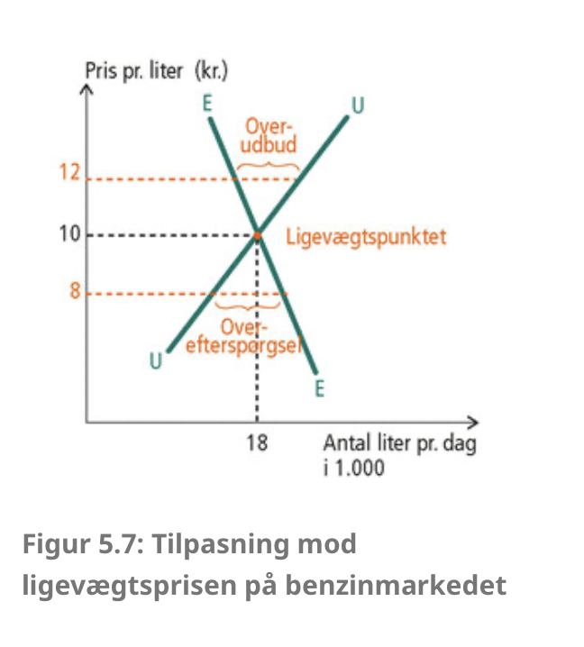
Markedskræfterne
Gå ind på 5.4 og læs om eksemplet med benzinmarkedet

Slide 22
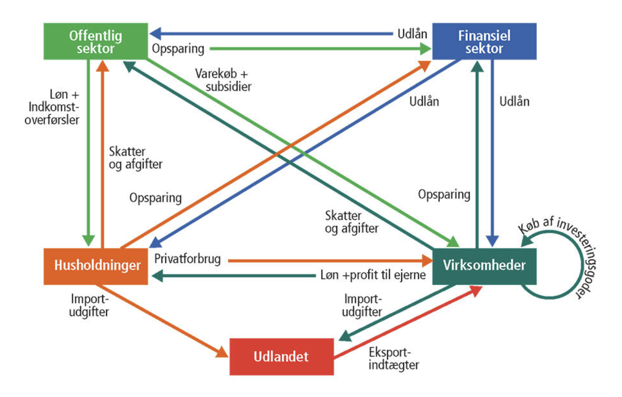
Det økonomiske kredsløb
Snak sammen to og to – hvilken rolle spiller de forskellige sektorer i kredsløbet?
Brug lektien som hjælp

Slide 23
Modul 3:
Program
Opsamling på virtuelt modul
Hvad er told??
Told og markedsmekanismen

Slide 24
Opsamling på virtuelt modul
Beskriv forskellen på markeds-, plan- og blandingsøkonomi

Slide 25
Hvad er told??
“Told er en afgift på varer, der passerer en [lande]grænse. Den kan enten have form af en fast afgift pr. vareenhed (styktold), eller den kan være beregnet som en procentsats af varens værdi (værditold). Formålet med told er først og fremmest at beskytte de indenlandske producenter mod udenlandsk konkurrence (beskyttelsestold).” 15.4 i økonomiens kernestof
Tal sammen om, hvad told er ud fra dette citat

Slide 26
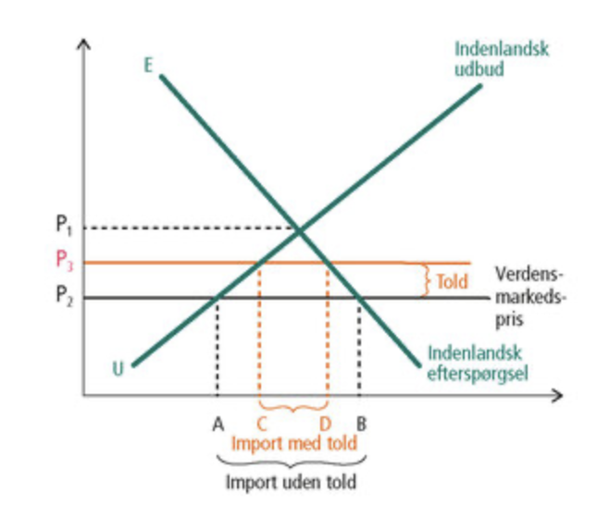
Gennemgang af 3 scenarier
P1 = markedsprisen i en lukket økonomi
P2 =verdensmarkedsprisen i lille åben økonomi og fri import (import = a til b)
P3 = verdensmarkedsprisen efter der indføres told på importerede varer (import c til d)
Effekt af told (P2→P3)?
Den hjemlige produktion stiger, fordi virksomhederne kan tage en højere pris og mængden af importerede varer falder.
Forbrugerne betaler mere
Betalingsbalancen forbedres
Staten tjener penge på tolden
Notes:
P2 – det indenlandske udbud falder til P2 – fordi forbrugerne hellere vil købe varer til verdensmarkedsprisen. Dvs. de vil hellere sælge mindre til den nye pris. Resten af den indenlandske efterspørgsel bliver dækket af import af varer fra udlandet.
P3- tolden gør, at indenlandske virksomheder vil udbyde flere varer, fordi de kan tillade sig at tage mere for varen og dermed dække indenrigsmarkedets efterspørgsel mere end før. Der importeres altså mindre fordi der er mindre efterspørgsel der skal dækkes.

Slide 27
Modul 4: Metode
Hvad synes I om besøget hos Voxmeter?
Forskellen på kvalitativ metode og kvantitativ metode
Forskellen på kvantitativ metode og kvantitativ empiri
Om at indsamle kvantitativ empiri
Vi arbejder med det indsamlede datamateriale

Slide 28
Kvalitativ metode vs. Kvantitativ metode
Kvantitativ metode: måder hvorpå talmateriale indsamles, og behandles.
Spørgeskema baserede undersøgelser (som den i foretog i fredags)
Observationer ude i felten (dvs. i virkeligheden)
Eksperimenter
Kvalitativ metode: måder hvorpå man indsamler og behandler data der giver en dybdegående og nuanceret forståelse for et emne (fx tekst eller billede).
Interviews (enkelt interviews eller fokusgruppe interviews)
Observation ude i felten (dvs. i virkeligheden)
Notes:
Fordele og ulemper – hvad tænker I?

Slide 29
Forskellen på kvantitativ metode og kvantitativ empiri
Kvantitativ metode: måder hvorpå talmateriale indsamles, og behandles.
Kvantitativ empiri: det talmateriale der er indsamlet om et specifikt emne

Slide 30
Hvordan forberedes en kvantitativ undersøgelse
Hvad er min problemformulering?
Hvad er undersøgelsens analyseenhed (hvem vil jeg spørge)?
Hvilke variable skal undersøges?
I skal nu i jeres grupper fra i fredags kigge på de spørgsmål I var rundt og stille folk. Gennemgå de tre trin med de spørgsmål (dvs. vi går et skridt tilbage og kigger på, hvad der kunne have lagt til grund for at stille disse spørgsmål til folk).

Slide 31
Opgave (del 1)
Sæt jer sammen med de(n) som I indsamlede data med og svar på spørgsmålene:
Skriv ned hvordan processen foregik: hvad fungerede godt? Var der nogle forhindringer?
Har I noget feedback på spørgsmålene?
Tal sammen om lektien: https://metodebogen.ibog.forlagetcolumbus.dk/?id=387
Hvad betyder operationalisering?
Hvad betyder validitet?
Hvad betyder reliabilitet?
Hvad betyder repræsentativitet?

Slide 32
Opgave (del 2): Behandling af vores indsamlede data
Vi ser denne video om at lave pivottabeller: https://metodebogen.ibog.forlagetcolumbus.dk/?id=388#c1366
Alle skal nu have data ind i excel
Anvend metoden fra videoen til at lave pivottabeller
Omregn de absolutte tal i jeres pivottabeller med en af de tre beregningsmetoder (https://metodebogen.ibog.forlagetcolumbus.dk/?id=392)
Indeksberegning
Procent andele
Vækst i procent

Slide 33
Modul 5
Opsamling på kvantitativt modul
(My bad: jeg troede vi kunne lave omregning i vores pivottabeller – men jeg kan godt se nu at det ikke giver så meget mening med de tal den spytter ud til os ☺)
Vi skulle nok bare manuelt have skrevet tallene ind i en tabel selv og herefter omregne disse til procent.
2) Om betalingsbalancen

Slide 34
10 minutter til at færdiggøre arbejdet med spørgeskemaerne
Lave pivottabeller færdige og aflevér
Færdig?
Skriv ned hvilke fejlkilder undersøgelsen har ift. at kunne være repræsentativ

Slide 35
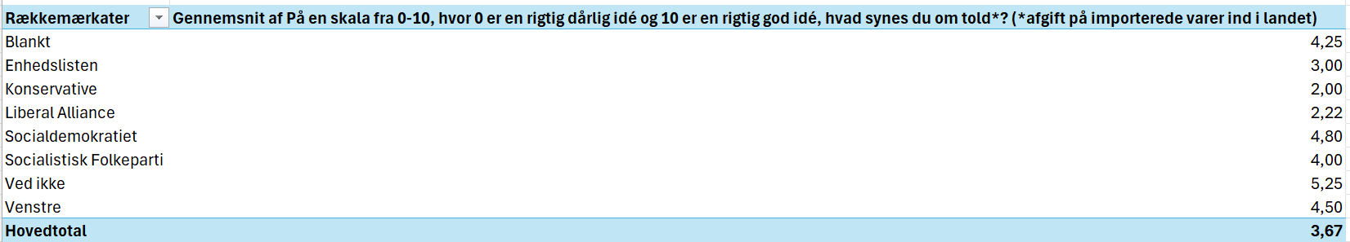
Partivalg og holdning til told
Hvad kan vi konkludere på baggrund af tabellen? Hvilken sammenhæng er der mellem partivalg og holdning til told?
Husk: svagt datagrundlag – vi kan ikke sige noget generelt herudfra

Slide 36
Køn og økonomisk tryghed
Køn | Gennemsnit ift. tryghed ved den økonomiske udvikling i DK (0 = meget utryg og 10 = meget tryg) | Gennemsnit ift. tryghed ved den økonomiske udvikling i verden
Kvinde | 6 | 2,2
Mand | 6 | 4,2
I alt | 6 | 3,6
Hvad kan vi konkludere på baggrund af tabellen? Hvilken sammenhæng er der mellem køn og økonomisk tryghed?
Husk: svagt datagrundlag – vi kan ikke sige noget generelt herudfra

Slide 37
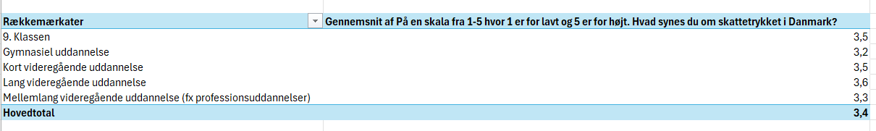
Uddannelse og holdning til skattetrykket
Hvad kan vi konkludere på baggrund af tabellen? Hvilken sammenhæng er der mellem køn og økonomisk tryghed?
Husk: svagt datagrundlag – vi kan ikke sige noget generelt herudfra

Slide 38
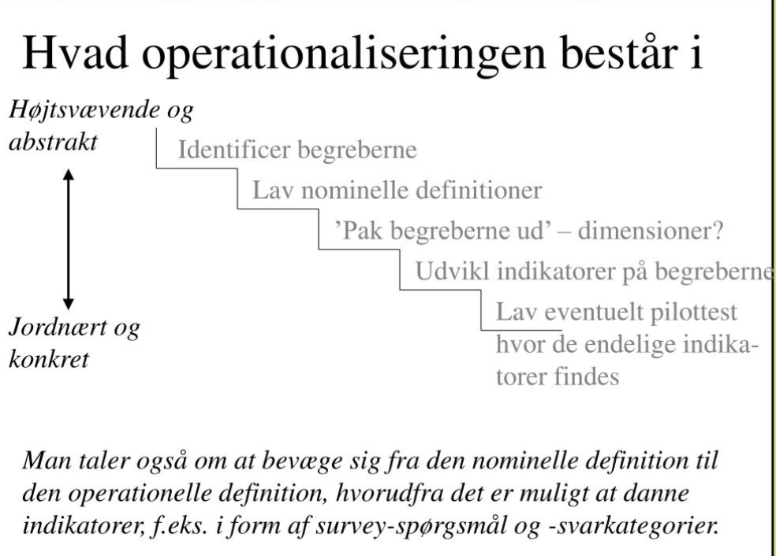
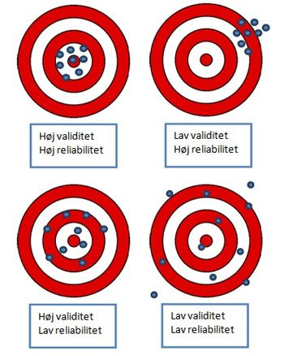
Begreber

Slide 39
Betalingsbalancen

Slide 40
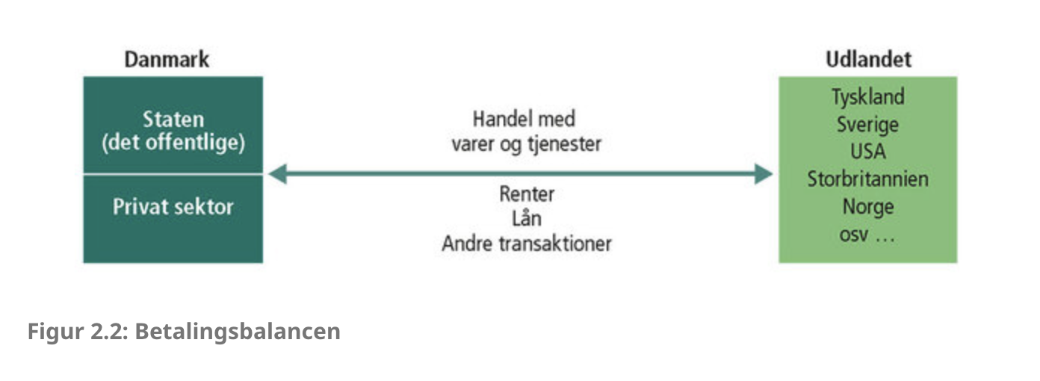
Betalingsbalancen
Betalingsbalance = landets samlede økonomiske indtægter og udgifter over for udlandet. Dvs. et lands økonomiske transaktioner med udlandet (både ift. virksomheder og statens offentlige udgifter).
eksport - import = betalingsbalancen.
dvs. vi vil gerne importere mindre end vi eksporterer - for så tjener Danmark penge på betalingsbalancen. Når der er underskud på betalingsbalancen, må Danmark låne penge af andre lande.
“Derfor er det et økonomisk mål at holde betalingsbalancen i 0 eller med et overskud, således at samfundsøkonomien ikke belastes negativt med lån, der skal forrentes og tilbagebetales.”

Slide 41
Begrebsskelnen..
Betalingsbalancen
Overordnede begreb: Landets samlede indtægter og udgifter over for udlandet
De løbende poster
Det vi tænker som betalingsbalancen: indtægter og udgifter ved varehandel, tjenester og renter til/fra udlandet.
Kapitalposterne
lån til eller fra udlandet - alt efter om der er underskud eller overskud på de løbende poster samt handel med værdipapirer og direkte investeringer på tværs af landegrænserne.
Handelsbalancen
Den samlede handel med varer
Tjenestebalancen
Den samlede handel med tjenester
Rejsebalancen
Den samlede handel med turisme
Notes:
Betalingsbalancen
Landets samlede indtægter og udgifter over for udlandet
De løbende poster
Det vi tænker som betalingsbalancen: indtægter og udgifter ved varehandel, tjenester og renter til/fra udlandet.
Kapitalposterne
lån til eller fra udlandet - alt efter om der er underskud eller overskud på de løbende poster samt handel med værdipapirer og direkte investeringer på tværs af landegrænserne.
Handelsbalancen
Den samlede handel med varer
Tjenestebalancen
Den samlede handel med tjenester
Rejsebalancen
Den samlede handel med turisme

Slide 42
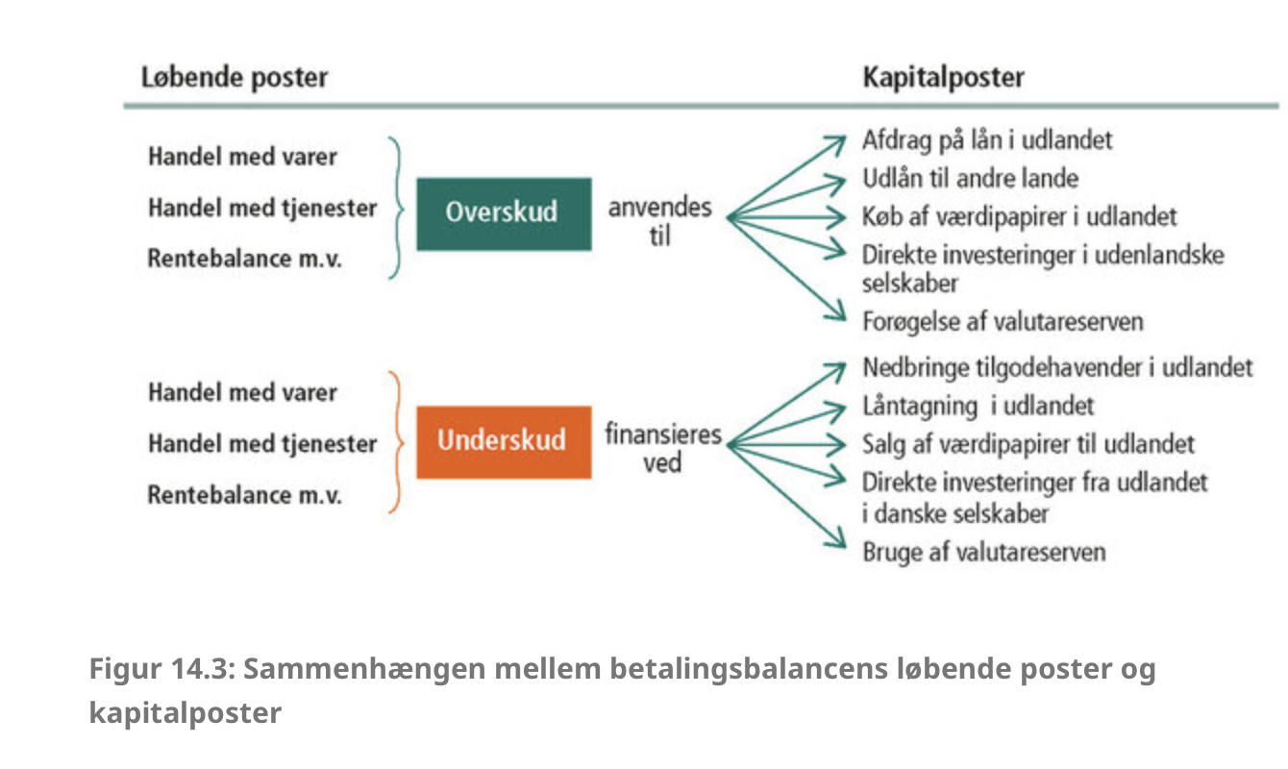
Løbende poster: (det vi normalt tænker på når vi siger betalingsbalance) - dvs. indtægter og udgifter ved varehandel, tjenester og renter til/fra udlandet.
Kapitalposter: lån til eller fra udlandet - alt efter om der er underskud eller overskud på de løbende poster samt handel med værdipapirer og direkte investeringer på tværs af landegrænserne.
Forholdet mellem løbende poster og kapitalposter er lig 0

Slide 43
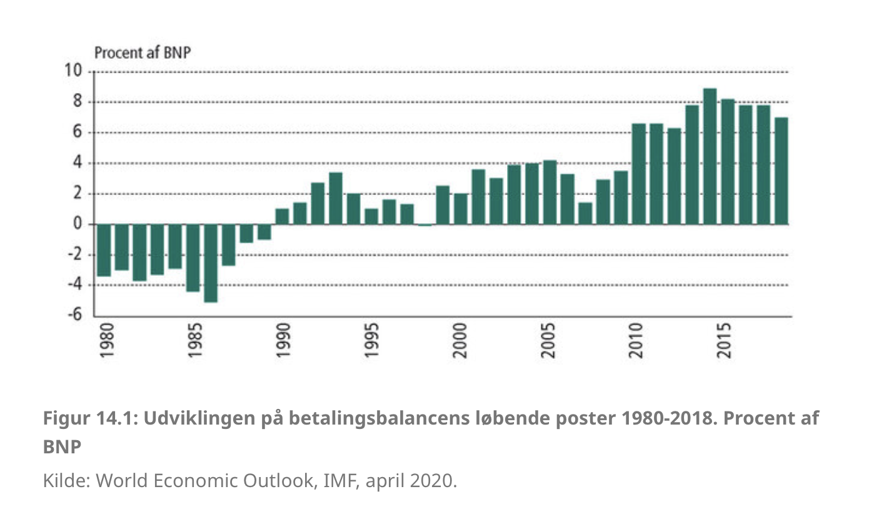
Overskud på betalingsbalancen i DK
Undersøg: hvordan ser betalingsbalancen ud i USA? Hvilken sammenhæng har det til Trumps told?

Slide 44
Et lille (men vigtigt) AI eksempel..
https://chatgpt.com/share/67c8bbfc-2314-800c-9b95-0ebe485344e8

Slide 45
Hvad ved vi nu??
NB: Husk forløbets problemstilling
Problemstilling: Hvad kan der ske i dansk økonomi, hvis Trump indfører told på danske varer? Hvad ved vi nu??
Pt.: der er handelskrig mellem USA og EU
Vi ved fra sidste gang, at priserne på varer stiger, når et land indfører told → så både europæiske og amerikanske varer må stige i pris.
Importen bliver mindre for det land som indfører tolden => forbedret betalingsbalance i USA og i Europa
Trump forsøger at forbedre den amerikanske betalingsbalance ved at indføre told
Ifølge nationalbanken vil der i værste fald ske et fald i dansk BNP på 22 procent (kilde: podcasten sorte tal fra 3. marts 2025).
Notes:
Hvad ved vi indtil nu??

Slide 46
Modul 8: Globalisering
Dokumentar: "Globalization"
Del 1: https://www.youtube.com/watch?v=yoZiTCz_wYA
Del 2: https://www.youtube.com/watch?v=gIYaSEwoblY

Slide 47
Modul 9: Globalisering + konkurrenceevne
Program
Opsamling på dokumentar
Giddens vs. Bauman – definition af globalisering
Konkurrenceevne

Slide 48
Opsamling på dokumentar
Påvirker globaliseringen på samme måde i hele verden? Hvorfor/hvorfor ikke?
Hvad er dokumentarens syn på globalisering?
Hvor mange procent af verdens befolkning vinder på globaliseringen ifølge dokumentaren?
Øger globalisering uligheden i verden?
Fordele og ulemper ved globalisering ved lande i forskellige udviklingstrin

Slide 49
Giddens vs. Bauman - globalisering
Brug 5 minutter med sidemakkeren og tal om forskellen på Giddens og Baumans forståelse af globalisering
Op til tavlen og skriv ned, hvad I fandt ud af

Slide 50
Giddens definition af globalisering
”…kan globalisering defineres som den proces, hvorigennem samfund forbindes med hinanden på en sådan måde, at begivenheder et sted i verden i stigende grad har konsekvenser for befolkninger og samfund langt borte [Tænk bare på Trump]. Med den engelske sociolog Anthony Giddens kan globalisering defineres på følgende måde: Globalisering kan således defineres som intensiveringen af verdensomspændende sociale relationer, som forbinder fjerne lokaliteter på en sådan måde, at lokale begivenheder påvirkes af hændelser, der finder sted mange kilometer væk og vice versa. (Giddens 1994:60).” https://sociologinu.systime.dk/?id=290&L=10
Områder:
Kulturel globalisering
Politisk globalisering
Økonomisk globalisering

Slide 51
Baumans forståelse af globalisering
Bauman:
”For nogle er 'globalisering', hvad vi er nødt til, hvis vi ønsker at være lykkelige; for andre er globalisering årsagen til vores ulykke.” kilde: https://sociologinu.systime.dk/?id=291&L=10
Pessimistisk omkring globaliseringen → det er ”rum-krig”, hvor nogle er vindere, fordi de er mobile og andre er tabere fordi de er immobile.

Slide 52
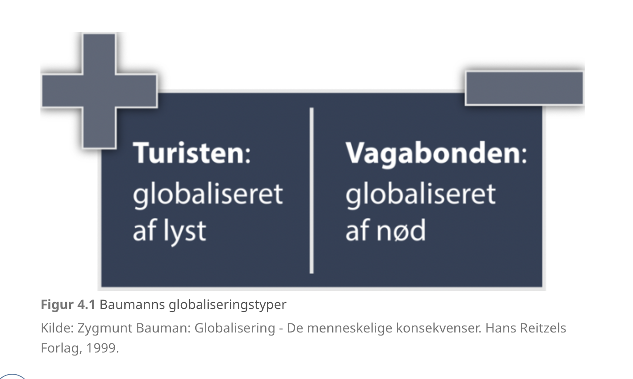
Opgave: hvad mener Bauman med turisten og vagabonden?

Slide 53
Konkurrenceevne?
Konkurrenceevne
”I det danske debat bliver konkurrenceevne ofte sat i forbindelse med erhvervslivets produktivitet, dvs. hvor effektive virksomhederne er til at skabe værdi. Her er omkostningerne et nøgleparameter. Med andre ord vil en stigning i erhvervslivets omkostninger forværre konkurrenceevnen, mens en stigning i produktiviteten vil forbedre den” (velfærdsstaten under pres 6.4)
Hvordan skal vi forstå konkurrenceevne?

Slide 54
Operationalisering: hvordan måles konkurrenceevnen?
Konkurrenceevne
Pris på varer
Løn til personale
Valutakurs
Uddannelses-niveau
Forskning
Produktivitet
Kvalitet
Notes:
Konkurrenceevne er ikke et entydigt begreb, og der findes mange måder at opgøre et lands konkurrenceevne på. Der kan opstilles en lang række af indikatorer (fx pris, løn, valutakurs, uddannelse, forskning, produktivitet og kvalitet) til måling heraf

Slide 55
Modul 10: Konkurrenceevnen + Det danske arbejdsmarked
Konkurrenceevnen på kort og lang sigt
Den danske model
Flexicurity
Overblik over diverse kategorier

Slide 56
Til tavlen:
Hvad hedder de tre definitioner af konkurrenceevnen som præsenteres i lektien?
Beskriv hvordan disse 3 definitioner adskiller sig fra hinanden med jeres egne ord.
Hvad betyder flexicurity og hvad har det med arbejdsmarkedet at gøre?

Slide 57
Konkurrenceevne på kort sigt – priskonkurrenceevnen
”Priskonkurrenceevnen handler om, hvorvidt priserne på de danske produkter er konkurrencedygtige, når virksomhederne skal afsætte deres varer på verdensmarkedet.” (Økonomibogen 7.7)
Fx:
Lønnen mindskes Hvis lønningerne stiger mindre end i andre lande, bliver danske varer relativt billigere, hvilket medfører bedre priskonkurrenceevne.
Notes:
Lav konjunktur = forbedret konkurrenceevne

Slide 58
Konkurrenceevnen på lang sigt – den strukturelle og institutionelle konkurrenceevne
” Konkurrenceevnen øges her, hvis der er de rigtige strukturer på markedet, og man taler derfor om strukturkonkurrenceevnen. Det omfatter ikke mindst arbejdsstyrkens uddannelsesniveau, samfundets teknologiske niveau samt investeringer i forskning og infrastruktur.” (Økonomibogen 7.7)
” Med andre ord handler den institutionelle konkurrenceevne om at ændre de normer og værdier, som har præget det danske samfund i årtier.” (Økonomibogen 7.7)

Slide 59
Opgave på lectio: hvorfor er det svært at forbedre konkurrenceevnen?
Alle politikerne taler om konkurrenceevnen. Men de har svært ved at forbedre den
Hvilken konkurrenceevne er primært nævnt i artiklen?
Hvorfor er det svært at forbedre konkurrenceevnen for politikerne?

Slide 60
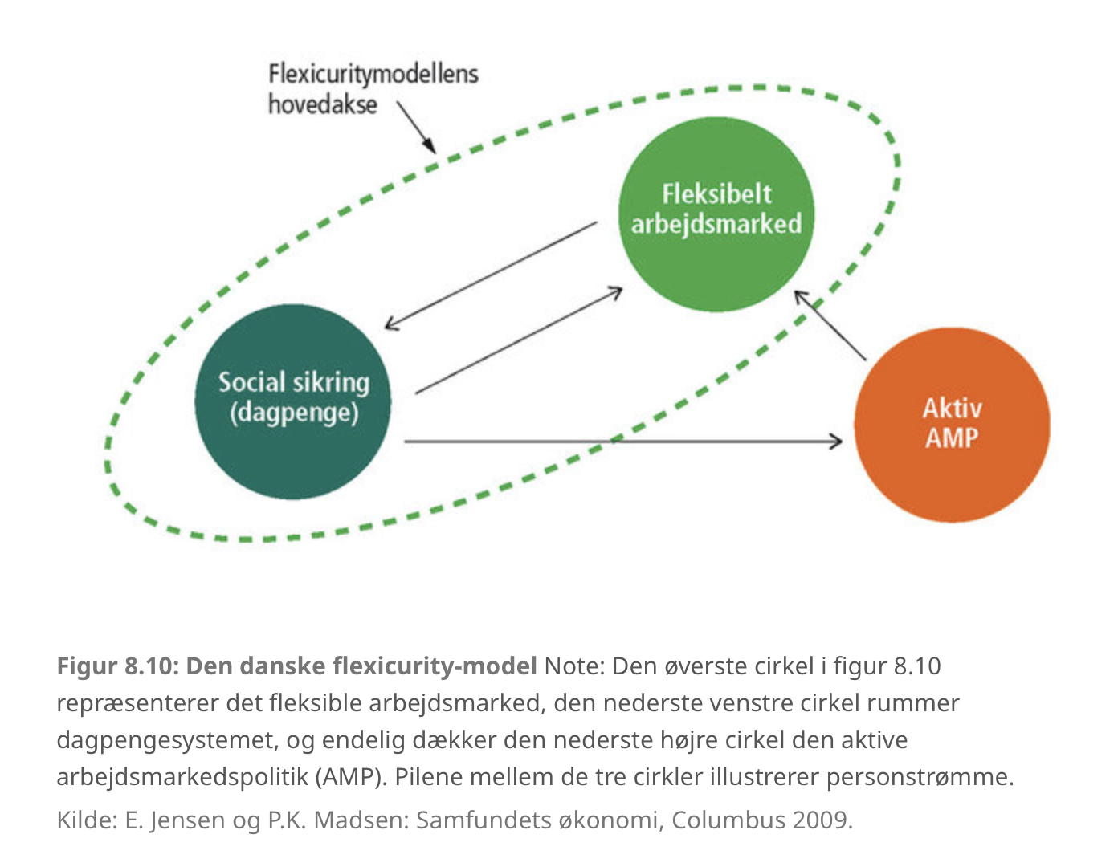
Flexicurity
Fleksibilitet → det er forholdsvis let at hyre og fyre medarbejdere
Sikkerhed → der er et sikkerhedsnet, hvis man bliver fyret (dagpengesystemet)

Slide 61
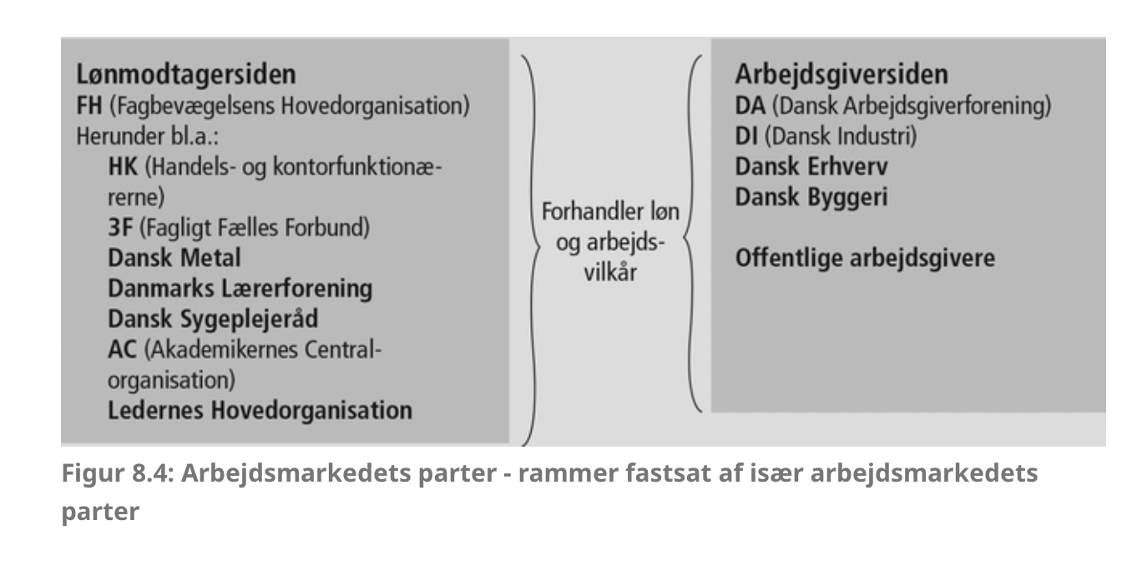
Den danske model
”Det danske arbejdsmarked er unikt på flere måder – man taler således om Den danske model på arbejdsmarkedet – blandt andet fordi det i høj grad er arbejdsmarkedets parter (og ikke staten), der har fastlagt rammerne for forhandlingerne om løn og andre arbejdsvilkår.” (Økonomiens kernestof 8.1)

Slide 62
Opgave om det danske arbejdsmarked

Slide 63
Modul 11: Det danske arbejdsmarked
Løndannelsen i Danmark
Arbejdsløshed
Opgave: Prekariatet

Slide 64
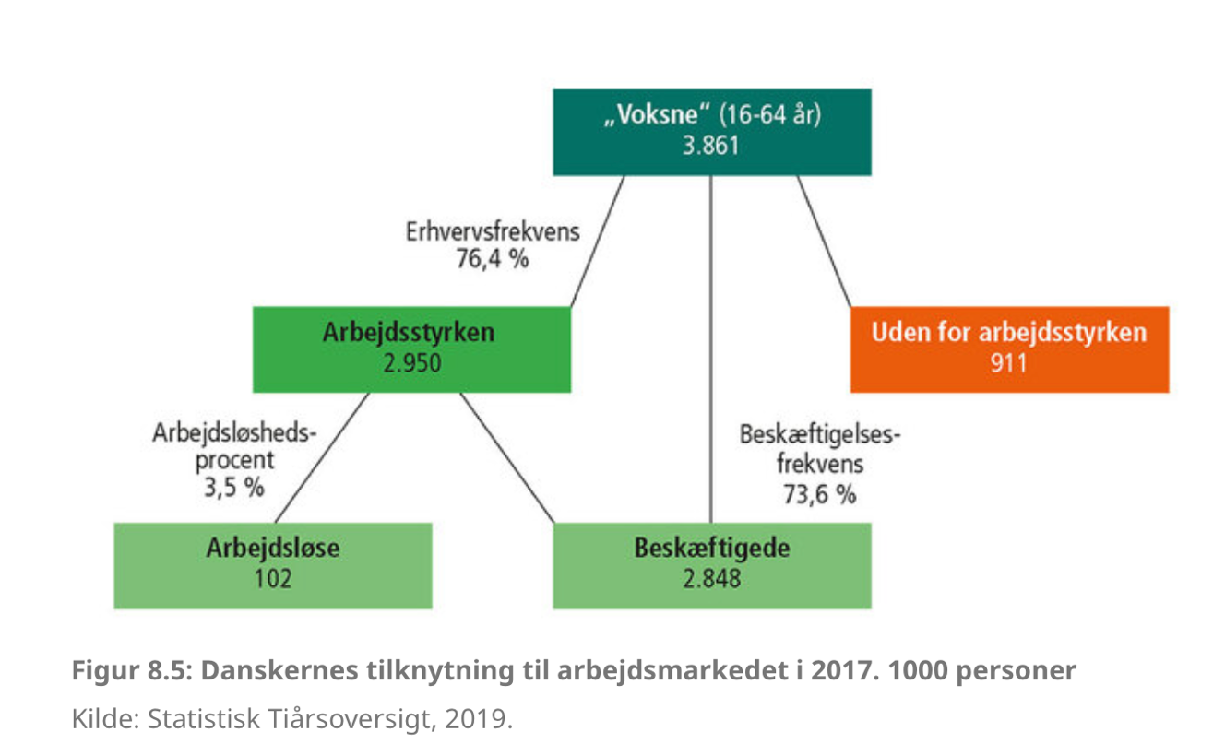
Gennemgang af opgave fra i går
Definition af:
Voksne (16-64-årige)
Uden for arbejdsmarkedet
Arbejdsstyrken
Beskæftigede
Arbejdsløse
Notes:
Arbejdsstyrken i Danmark er den del af befolkningen i alderen 16-64 år, som kan og vil have et arbejde. De står altså til rådighed på arbejdsmarkedet og tilbyder deres arbejdskraft til virksomhederne og den offentlige sektor.
Uden for arbejdsmarkedet i aldersgruppen 16-64 år er førtidspensionister, uddannelsessøgende samt hjemmearbejdende husmødre og husfædre de største grupper af personer.
En meget stor del af arbejdsstyrken er i beskæftigelse, enten som lønmodtagere eller som selvstændige, mens de personer i arbejdsstyrken, der ikke er i beskæftigelse, udgør gruppen af arbejdsløse. Sagt på en anden måde består gruppen af arbejdsløse af personer, der kan og vil arbejde, men som ikke kan få et job, fordi udbuddet af arbejdskraft er større end efterspørgslen.

Slide 65
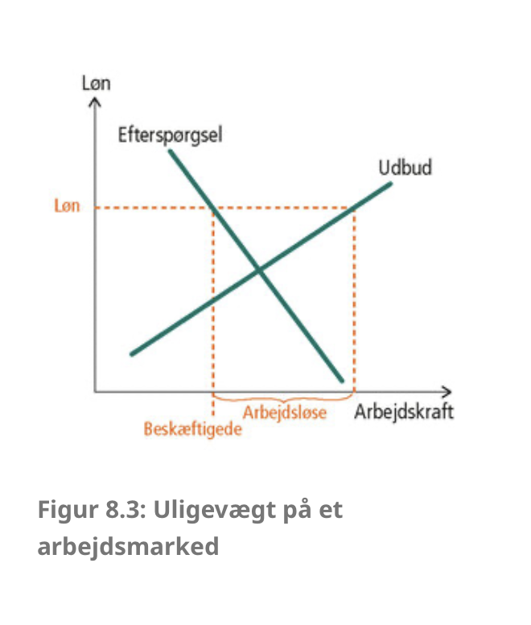
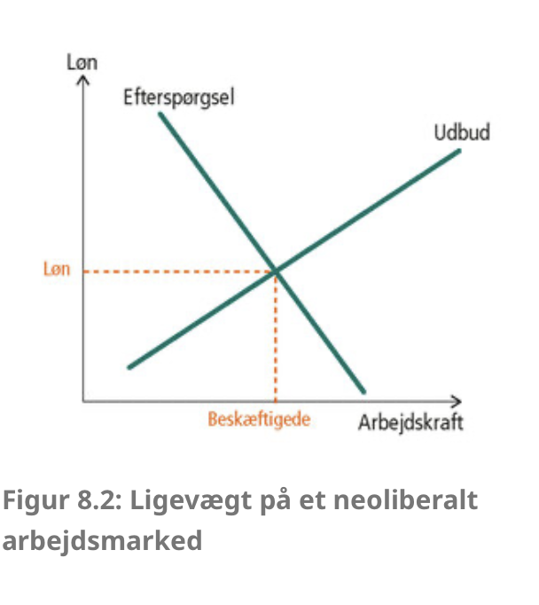
Løndannelse i DK
Uden indblanding fra fx arbejdsmarkedets parter
Med indblanding fra fx arbejdsmarkedets parter

Slide 66
Arbejdsløshed
”En meget stor del af arbejdsstyrken er i beskæftigelse, enten som lønmodtagere eller som selvstændige, mens de personer i arbejdsstyrken, der ikke er i beskæftigelse, udgør gruppen af arbejdsløse” (økonomiens kernestof 8.2)

Slide 67
Årsager til arbejdsløshed
Konjunturarbejdsløshed → lav vækst og lav efterspørgsel => lavkonjunktur => øget arbejdsløshed (Fx ved recession)
Strukturarbejdsløshed →den udbudte og efterspurgte arbejdskvalifikation matcher ikke. (Fx der mangler flere matematiklærere end samfundsfagslærere)
Sæsonarbejdsløshed → skiftende efterspørgsel på arbejdskraft alt efter hvornår på året → fx turisterhverv
Friktionsarbejdsløshed → når vi skifter jobs
Teknologisk arbejdsløshed → når teknologien tager arbejdspladser
Klassisk arbejdsløhed → skyldes for høje lønninger
Arbejdsløshed på grund af social dumping → når arbejdere fra Østeuropa tager jobs til en lavere løn end danskerne (ulovligt)

Slide 68
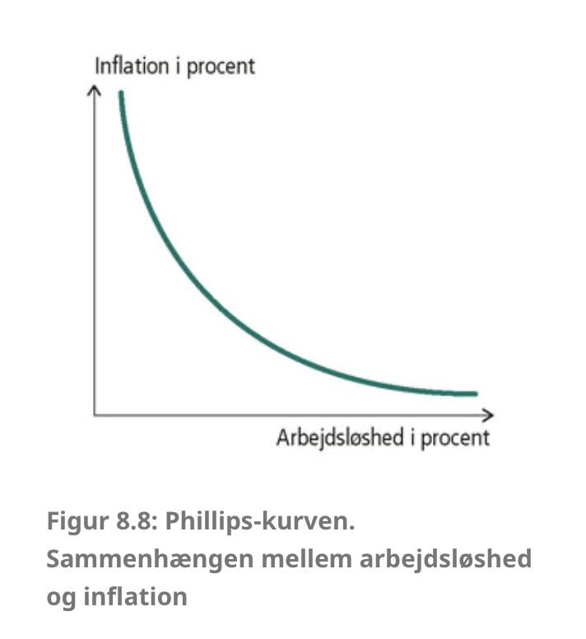
Philipskurven: arbejdsløshed og inflation (kort sigt)
”Den viser, at jo lavere arbejdsløshed, jo højere bliver inflationen, fordi den høje efterspørgsel efter arbejdskraft giver lønmodtagerne mulighed for at presse lønningerne op, og det presser igen prisniveauet op.” (økonomiens kernestof 8.4)

Slide 69
Milton Freedman: naturlig arbejdsløshed
Påstand: det er umuligt på langt sigt at få bragt arbejdsløsheden ned under den naturlige arbejdsløshed
Ekspansiv finanspolitik (sænke skatten eller øge investeringer) vil til at starte med sænke arbejdsløsheden (kort sigt) → men når økonomien går godt vil arbejdstagerne forlange mere i løn, hvilket medfører inflation og dermed lavere efterspørgsel (på lang sigt) og så stiger arbejdsløsheden igen.

Slide 70
Modul 12: EU og arbejdsmarkedet

Slide 71
3 hurtige om EU
Januar 1973 → DK indtræder i EF
Danmark har på nogle områder afgivet suverænitet og indgår i et overstatsligt samarbejde med EU, mens vi på andre områder har et mellemstatsligt samarbejde med EU.
Danmark har 3 forbehold: ØMU-samarbejdet (dvs. vi bl.a. har beholdt vores møntenhed), retsforbeholdet og unionsborgerskab.
Notes:
https://chatgpt.com/s/dr_681 35efed4988191ac036730af92cf2d

Slide 72
Forskellen på direktiv og forordning fra EU
Direktiv = lov som medlemslandene selv skal finde ud af at implementere, så den giver mening i det enkelte EU-land (fx miljø- og klimalovgivning natura 2000 direktivet eller fx barselsdirektivet om øremærket barsel til far).
Forordning = lov som medlemslandene skal implementere som EU har fastlagt dem (fx GDPR-forordninger). Medlemslande kan altså ikke gradbøje forordningerne.

Slide 73
EU og arbejdsmarkedet (20 min)
Vi skal lave en undersøgelse nu af EU og arbejdsmarkedet:
Er arbejdsmarkedspolitikken et overstatsligt eller mellemstatsligt samarbejde? Og hvad betyder det i praksis? (se: https://commission.europa.eu/about/role/law/areas-eu-action_en)
Hvilke regler har EU lavet på arbejdsmarkedsområdet?
Brug fx google og AI til at finde svaret – husk at have en troværdig kilde på svaret.
- Se fx: https://www.eu.dk/da/temaer/fri-bevaegelighed-for-arbejdskraft-og-eus-sociale-dimension/arbejdskraftens-fri-bevaegelighed
Notes:
Arbejdskraftens fri bevægelighed indenfor EU’s grænser: ligebehandlingsprincip og rettigheder til fx sociale ydelser.
Arbejdstidsdirektiv
Minimumsstandarder for arbejdsmiljø
Ligestillingsregler og ikke-diskrimination
Barselsregler – øremærket barsel til far (9 uger minimum).
Mindstelønsdirektiv

Slide 74
Modul 13: Hængepartier

Slide 75
Opgave om prekariatet – ny klasse i samfundet?
Læs den korte artikel: https://uddannelsesbladet.dk/artikel/prekariatet-en-ny-samfunds-klasse-eller-ej og dette uddrag af en artikel: Uddrag fra artikel om prekariat.docx​​​​​​​
Lav din egen definition af prekariatet ud fra artiklen
Hvem er en del af prekariatet?
Hvad er fordelene og ulemperne ved at være en del af prekariatet?
Kan vi overhovedet tale om et prekariat i Danmark? Hvorfor/hvorfor ikke?
Hvad mener Lizette Risgaard (tidl. formand for LO) om prekariatet i Danmark?

Slide 76
Udfordringer for den danske model
Vi skal nu se på, hvordan EU’s lovgivning på arbejdsmarkedsområdet udfordrer den danske model:
Læs: https://www.detdanskearbejdsmarked.dk/udfordringer-for-den-danske-model/internationale-udfordringer/
Svar på spørgsmål mens I læser:
Hvilke udfordringer er der for den danske model, når EU laver love på arbejdsmarkedsområdet?
Find materiale på nettet, så du kan sammenligne Dansk Folkepartis og Socialdemokratiets holdninger til EU's betydning for arbejdsmarkedet.

Slide 77
Modul 14: Handelsteorier

Slide 78
Udenrigshandel
Med øget globalisering kom øget handel på tværs af landegrænser
Handelsteorier forsøger at besvare spørgsmålet: hvem sælger hvad til hvem??

Slide 79
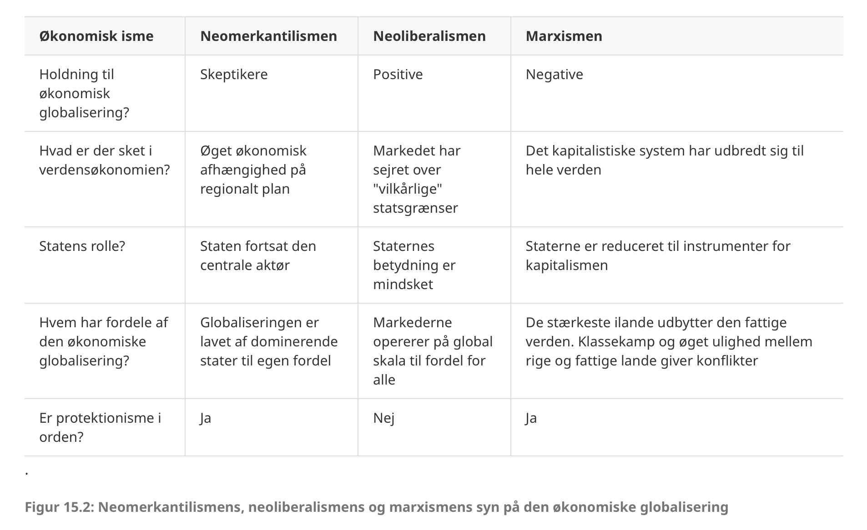

Slide 80
(Neo)liberalistiske handelsteorier (frihandel): hvem sælger hvad til hvem??
Op til tavlen og udfyld
Adam Smith
David Ricardo
Paul Krugman
Notes:
ADAM SMITH (1776) – økonomisk liberalisme
”…arbejdsdeling mellem lande og frihandel var centrale faktorer for at opnå størst mulig velstand i verden.” (økonomiens kernestof 15.3)
Absolutte fordele: alle lande bør specialisere sig i det produkt de er bedst til. (ulempe: hvis et land er bedst til alt, så giver det ikke mening at handle med nogen).
DAVID RICARDO (1810 ca.)
Komparative (relative) fordele: lande skal specialisere sig i det de selv er forholdsvis bedst til (dvs. de skal se på deres produktion og finde der hvor de selv er bedst/hurtigst til at producere varer).
PAUL KRUGMAN (1990’erne)
Virksomhedens stordriftsfordele: jo større et marked, jo flere varer kan der fremstilles og sælges => incitament til udenrigshandel. Men hvad med monopoldannelse?
Forbrugerpræferencer: forbrugeren vil have noget at vælge imellem => ingen monopoldannelse overordnet set i frihandel.

Slide 81
Neomerkantalisme: Protektionisme
Hvad er grunden til protektionisme?
Hvilke metoder er der til at skabe protektionisme?
Notes:
Hvad er grunden til protektionisme?
Beskyttelse af indenlandsk produktion og beskæftigelse
Sikre producenters indtjening
Sikre minimumsstandarder ift. miljø og sundhed
Skaffe indtægter til staten via told og afgifter
Metoder til at skabe protektionisme
Told
Importkvoter
Tekniske handelshindringer
Statsstøtte (subsidier)

Slide 82
Modul 15: Opsamling + tak for i år

Slide 83
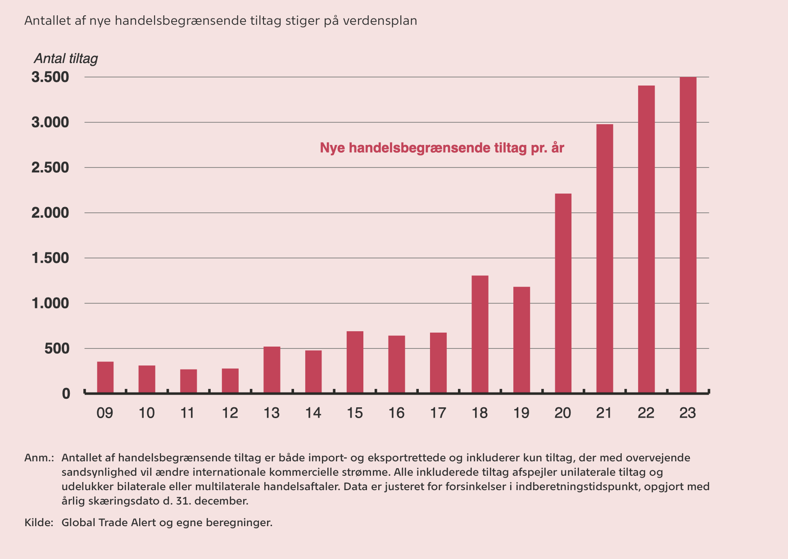
Hvor er verdenshandlen på vej hen: Øget frihandel eller øget protektionisme?
1) Læs artiklen: https://www.danskindustri.dk/di-business/arkiv/nyheder/2022/9/protektionismen-i-verdens-storste-okonomier-er-tidoblet-pa-ti-ar/
2) Svar på spørgsmålene:
Hvad er der sket med verdenshandlen ifølge artiklen? Hvad er årsagerne?
3) Aflæs figuren: be- eller afkræfter den artiklens påstand om verdenshandlen?
Kilde: https://www.nationalbanken.dk/da/viden-og-nyheder/publikationer-og-taler/analyse/2024/fragmentering-af-global-handel-kan-udfordre-dansk-oekonomi

Slide 84
Hvad kan vi så konkludere?
Problemstilling: Hvad kan der ske i dansk økonomi, hvis Trump indfører told på danske varer?
Hvad sker der med dansk eksport?
Tænk internt i dansk økonomi – hvordan påvirker det, det danske økonomiske kredsløb?
Hvad med i verdensøkonomien?

Slide 85
Relevante links
https://european-union.europa.eu/priorities-and-actions/actions-topic/trade_da

